Slide 1
KAKSI VERBIÄ
pääverbi + A-infinitiivi

Slide 2
AVUSTAVIA VERBEJÄ
OSATA
VOIDA
SAADA
HALUTA
AIKOA
JAKSAA
TYKÄTÄ
> can, be able to, know how to, be capable to
> can, be able to, be willing to
> can, be allowed to, have permission
> want to
> plan to, be going to (in the future)
> can, have enough energy/ strenght/ motivation
> like to

Slide 3
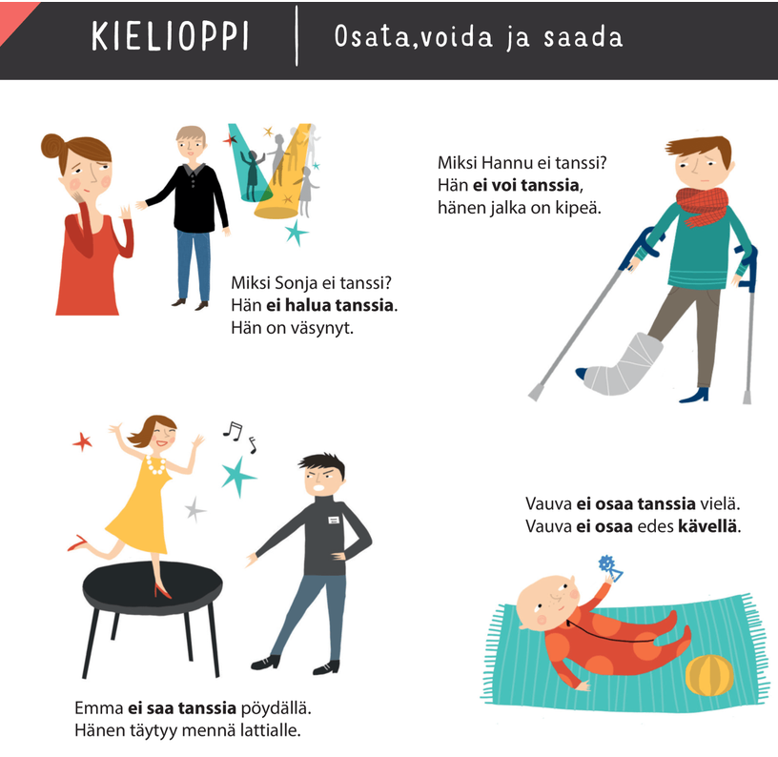
Oma suomi s. 216

Slide 4
VAIN YKSI VERBI TAIPUU PERSOONASSA
Haluan mennä ulos. / En halua mennä ulos.
Nyt saat lähteä. / Et saa vielä lähteä!
Lapsi osaa jo kävellä. / Lapsi ei osaa vielä kävellä.
Voimmeko syödä tänään ulkona? / Emmekö voi syödä tänään ulkona?
Jaksatteko auttaa meitä? / Ettekö jaksa auttaa meitä?
He aikovat matkustaa ulkomaille pian. / He eivät aio matkustaa ulkomaille lähikaikoina.

Slide 5
TOINEN VERBI ON PERUSMUODOSSA (A-inf)
Haluan mennä ulos. / En halua mennä ulos.
Nyt saat lähteä. / Et saa vielä lähteä!
Lapsi osaa jo kävellä. / Lapsi ei osaa vielä kävellä.
Voimmeko syödä tänään ulkona? / Emmekö voi syödä tänään ulkona?
Jaksatteko auttaa meitä? / Ettekö jaksa auttaa meitä?
He aikovat matkustaa ulkomaille pian. / He eivät aio matkustaa ulkomaille lähikaikoina.

Slide 6
Video: https://www.youtube.com/watch?v=xDeTLuBksiA

